Slide 1
基于MTPC的6Li(n,t)α反应测量
陈宏昆
中山大学物理学院

Slide 2
目录
背景介绍
探测器系统介绍
波形分析算法的改进
探测器噪声的模拟
实验概况及数据分析
总结展望

Slide 3
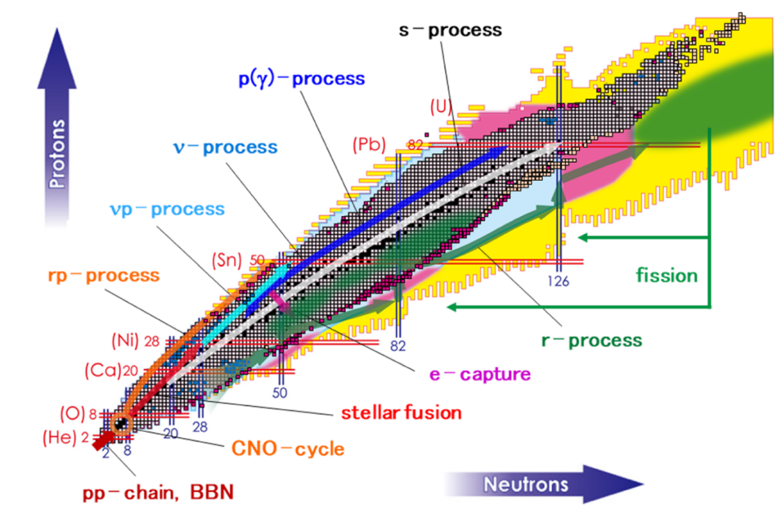
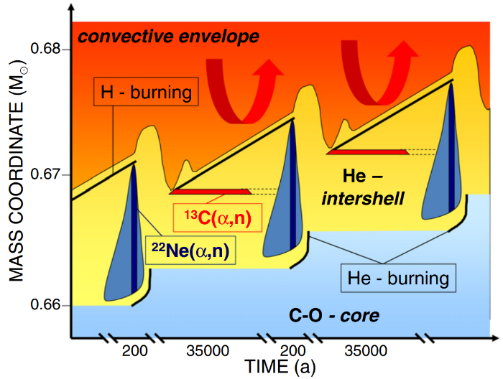
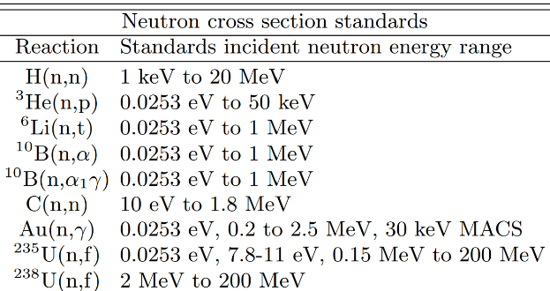
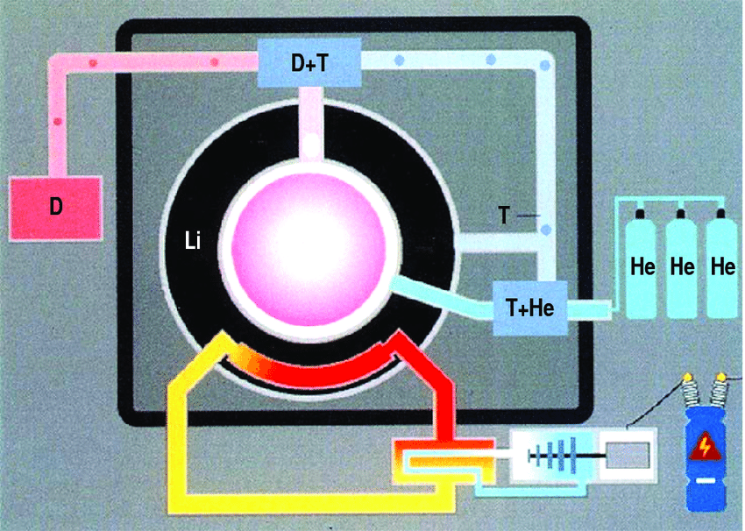
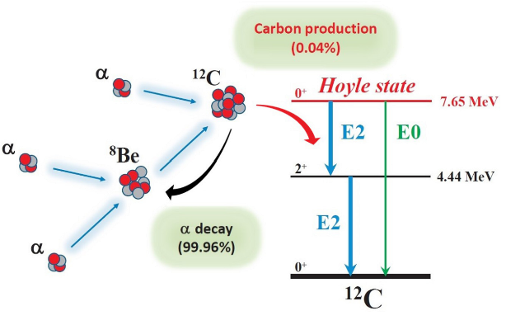
背景介绍
中子核数据在核物理、核天体物理和核工程领域有重要应用
截面标准
衰变模式
核反应

Slide 4
背景介绍
中国散裂中子源（CSNS）的Back-n反角白光中子源

Slide 5
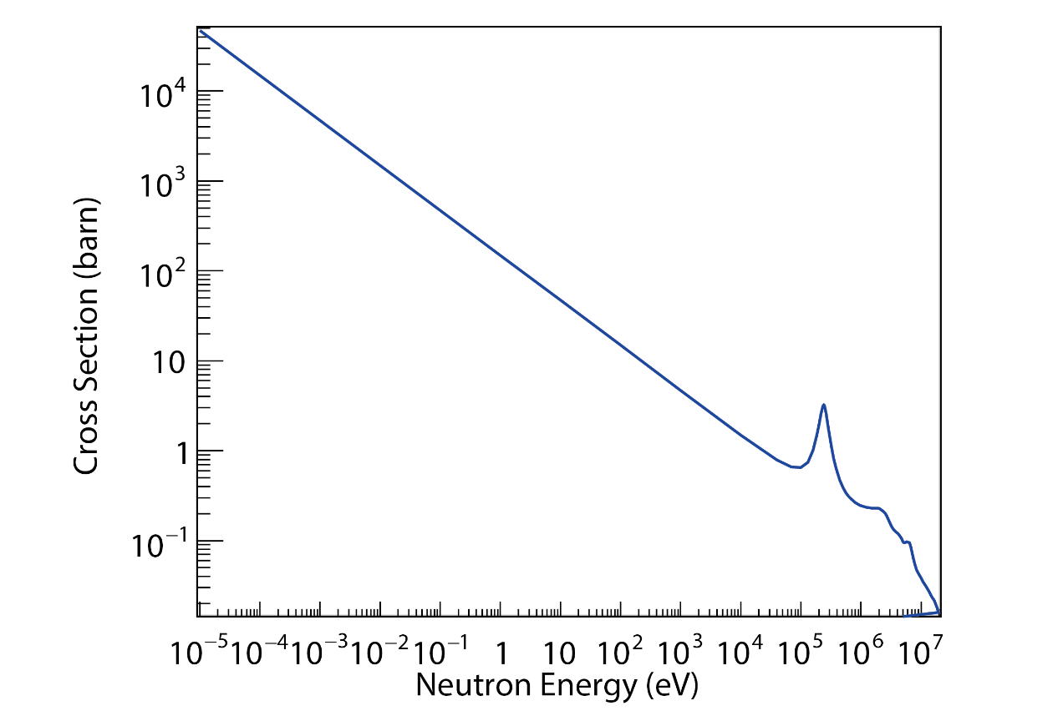
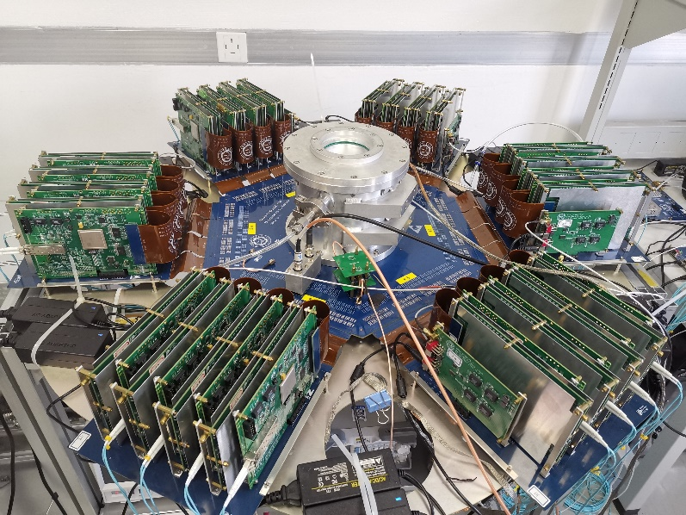
背景介绍
多用途时间投影室（MTPC）：设计用于带电粒子出射反应的中子核数据测量
目前已进行6Li(n,t)、H(n,n)、235U(n,f)和17O(n,α)等实验的测量
6Li(n,t)反应作为截面标准，能很好地对探测器性能进行验证
MTPC探测器
6Li(n,t)截面标准

Slide 6
目录
背景介绍
探测器系统介绍
波形分析算法的改进
探测器噪声的模拟
实验概况及数据分析
总结展望

Slide 7
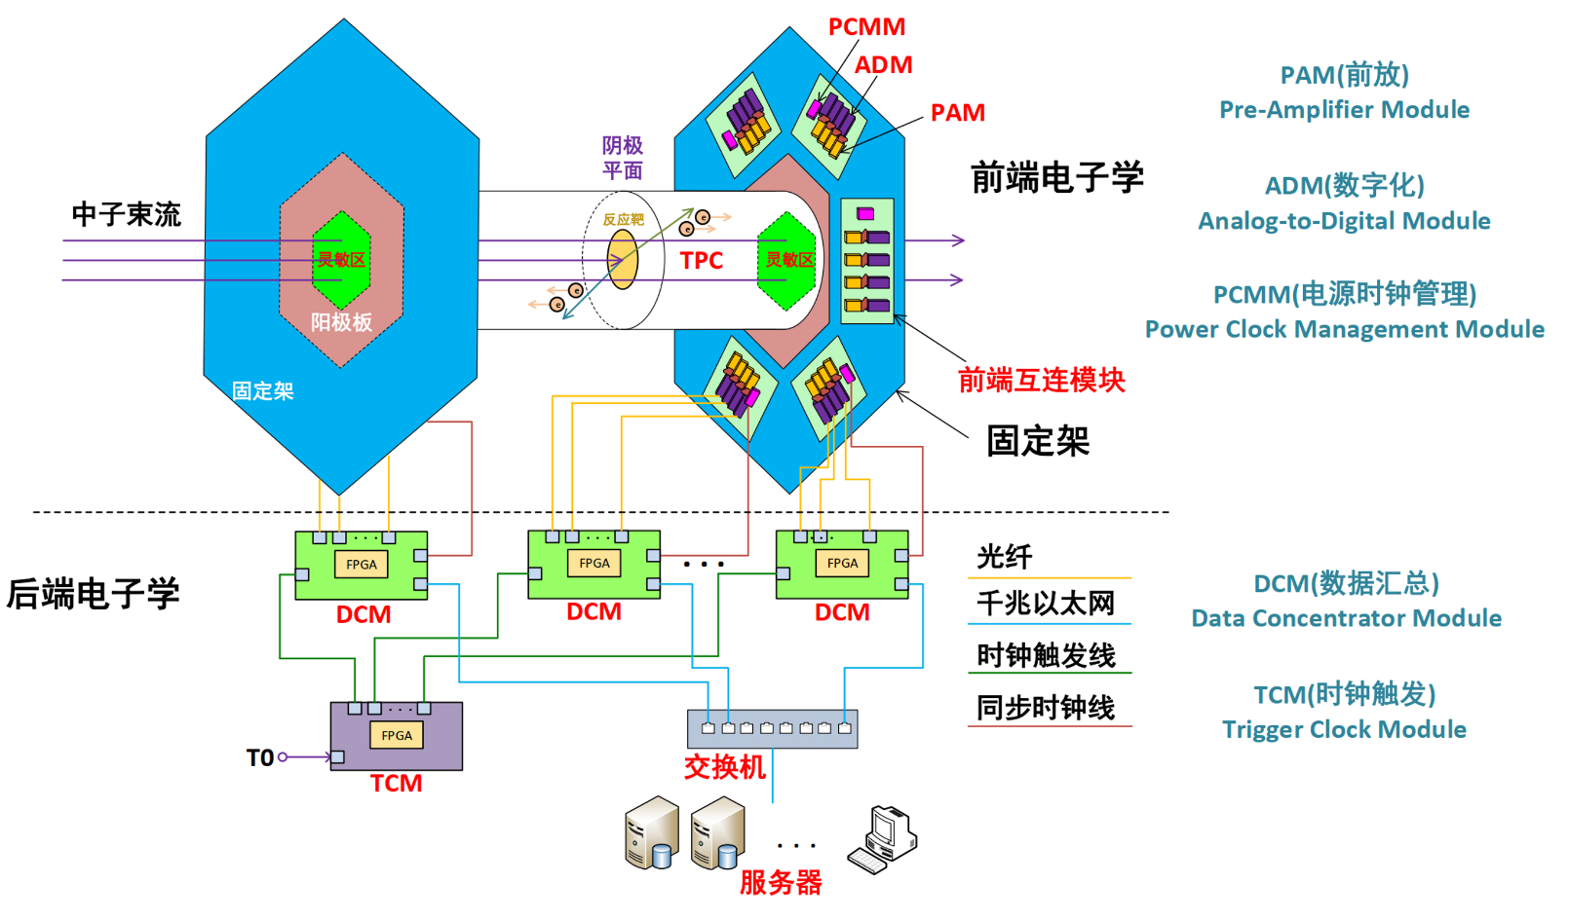
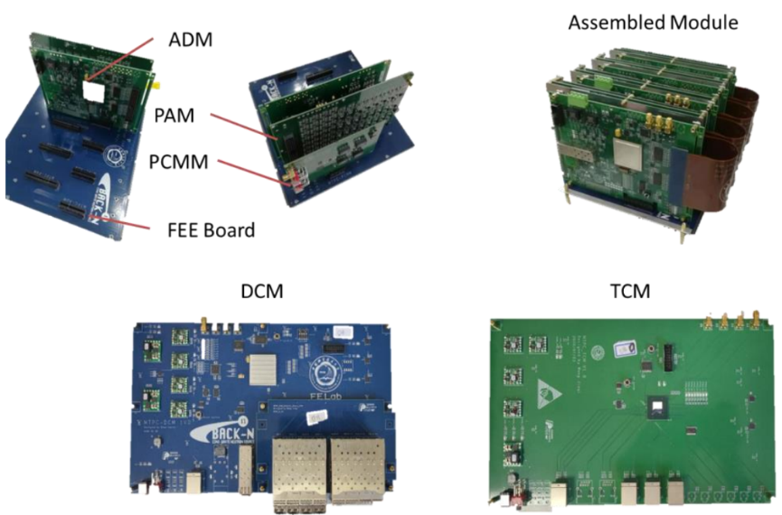
探测器系统
MTPC分为三层结构：阴极、丝网、阳极
工作时固体样品放置于阴极中心，中子束流方向垂直于阴极
中子能量通过阴极测量飞行时间确定，反应粒子通过阳极测量
电子学系统波形采样频率40MHz，采样窗1024个点，ADC位数12bit
MTPC探测器及电子学系统

Slide 8
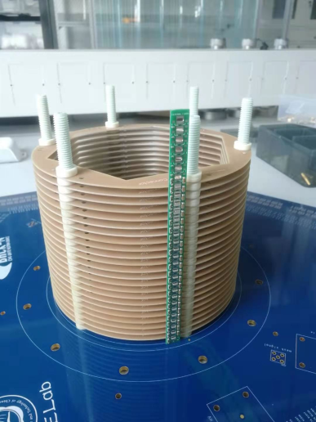
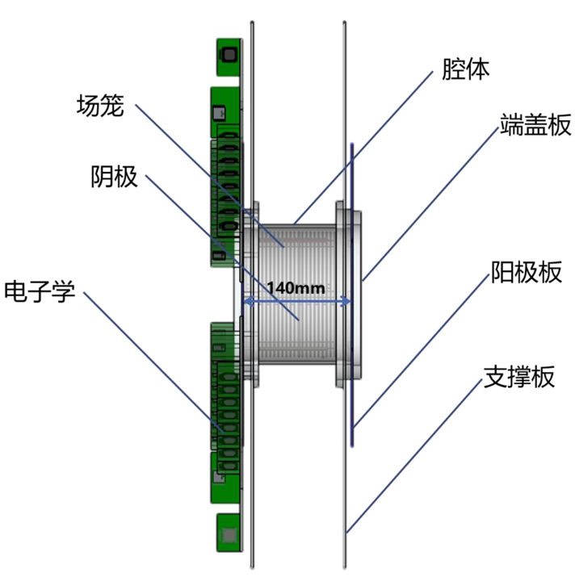
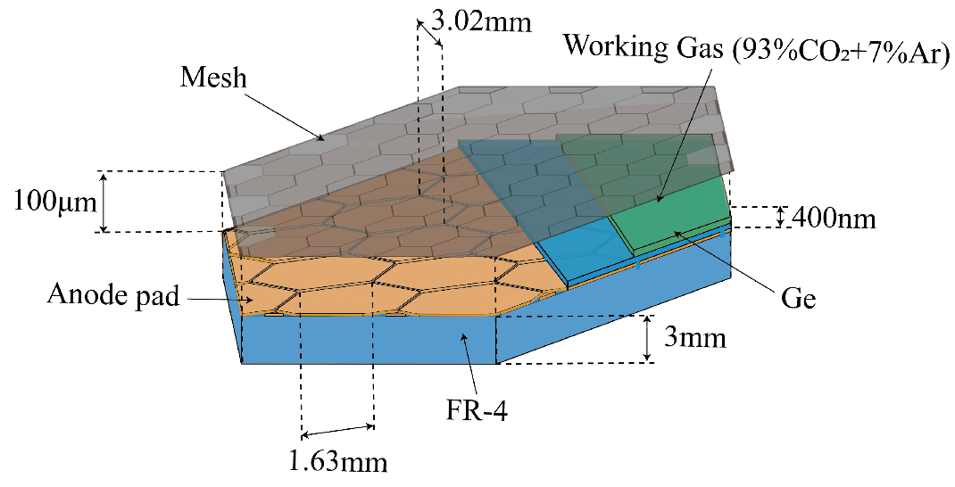
探测器系统
漂移区采用场笼结构维持均匀电场，长度70mm-140mm内可调
气室腔体主体为钛合金，能够承受0-5bar范围的气压
阳极采用热压接工艺的阻性Micromegas探测器作为读出探测器：
读出pad为六边形密堆结构，总共有1519个通道
采用阻性的Ge层有效抑制打火现象，并扩大pad响应面积
内部场笼结构
阻性Micromegas探测器示意图
气室腔体外壳设计

Slide 9
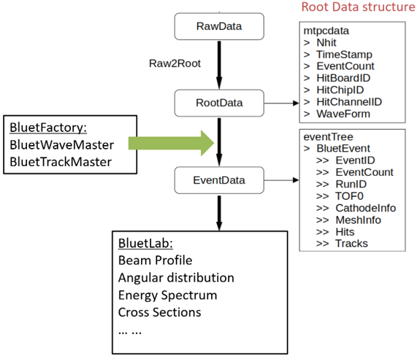
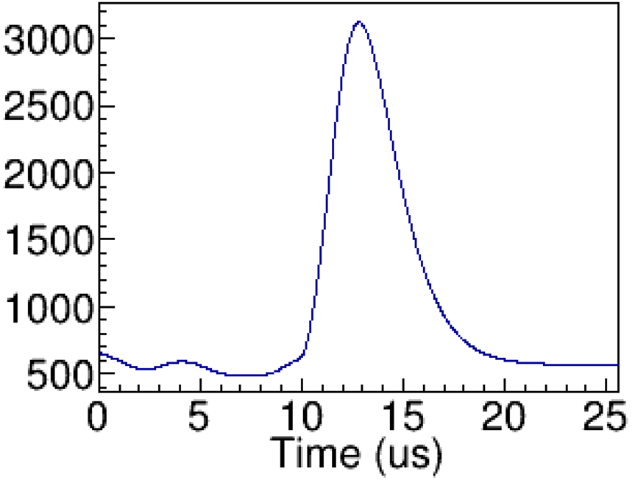
目录
如何从采集波形获取物理信息？
背景介绍
探测器系统介绍
波形分析算法的改进
波形拟合
波形反演
探测器噪声的模拟
实验概况及数据分析
总结展望
起始时间
幅度
宽度

Slide 10
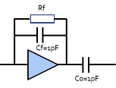
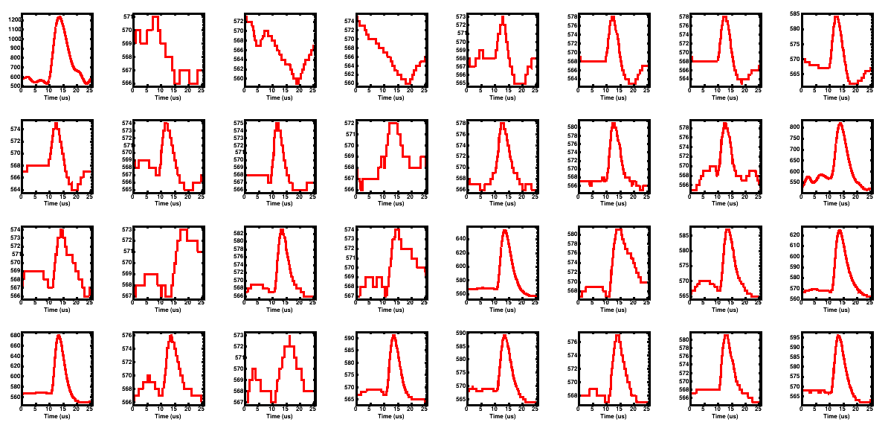
波形拟合
$A$： 波形幅度
$t_{0}$：起始时间
$τ$： 波形宽度
$B$： 波形基线
采取方法：波形拟合+波形反演
对采集波形进行拟合获取基本物理信息
假设探测器感应电流为$δ$信号，测量信号近似表达式：
$$\overline{M}\left(t\right)=\int_{0}^{t}{S\left(t′\right)h\left(t−t′\right) dt′}≈A{\left(\frac{t−t_{0}}{τ}\right)}^{3}e^{−\frac{t−t_{0}}{τ}}θ\left(t−t_{0}\right)+B$$
$t_{0}$可用以重建z方向位置， $A$可用以重建沉积能量
阴极
数据获取
电离沉积
电子离子输运
丝网
阳极
电子学系统传递$h\left(t\right)$
测量信号$M\left(t\right)$
生成感应电流$S\left(t\right)$

Slide 11
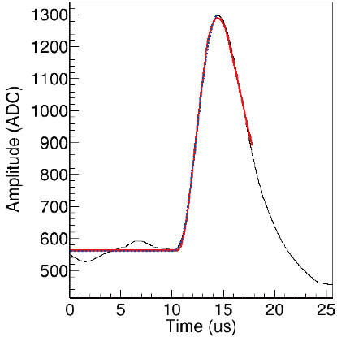
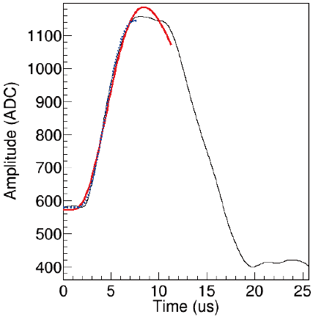
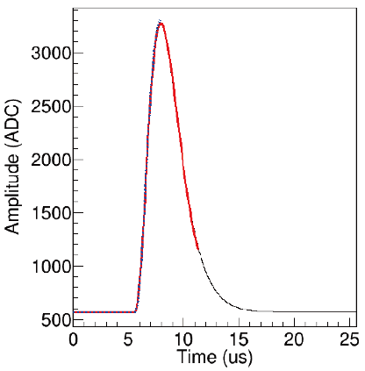
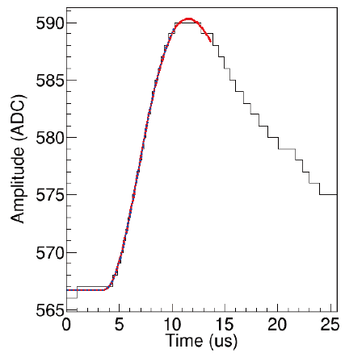
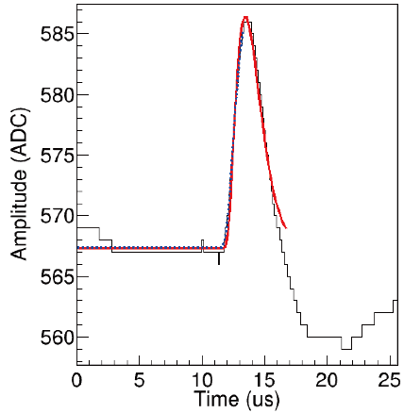
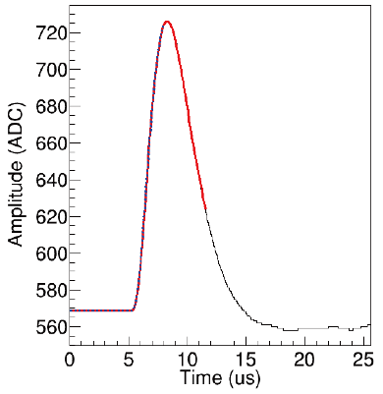
波形拟合
单事例
利用幅度$A$-宽度$τ$联合分布可以对信号进行区分
拟合过程包括全峰拟合和前沿拟合
cathode
anode
堆叠事例
饱和信号
扩散信号
串扰信号
雪崩信号

Slide 12
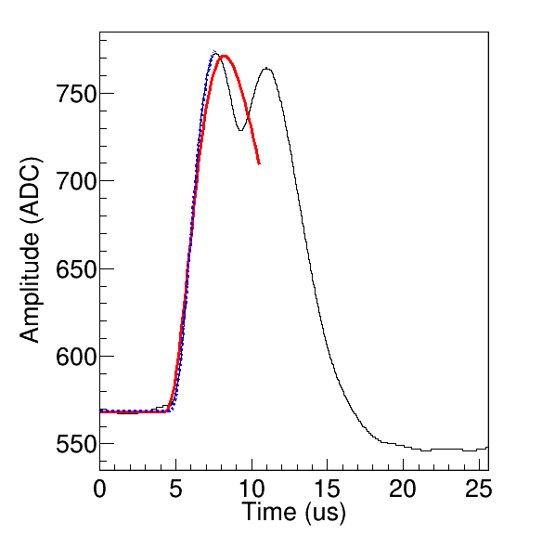
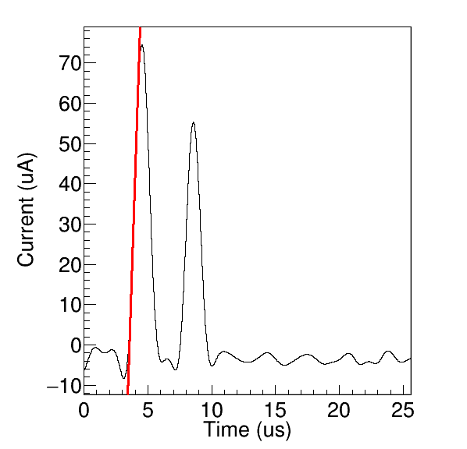
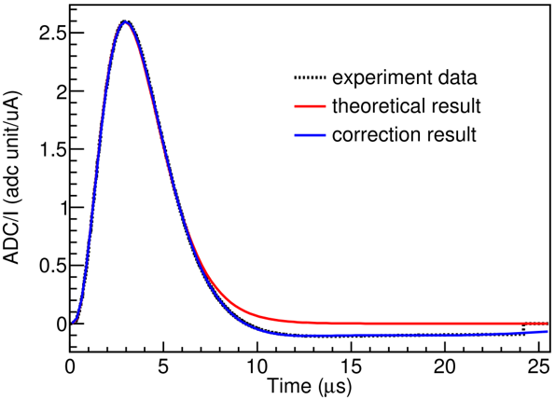
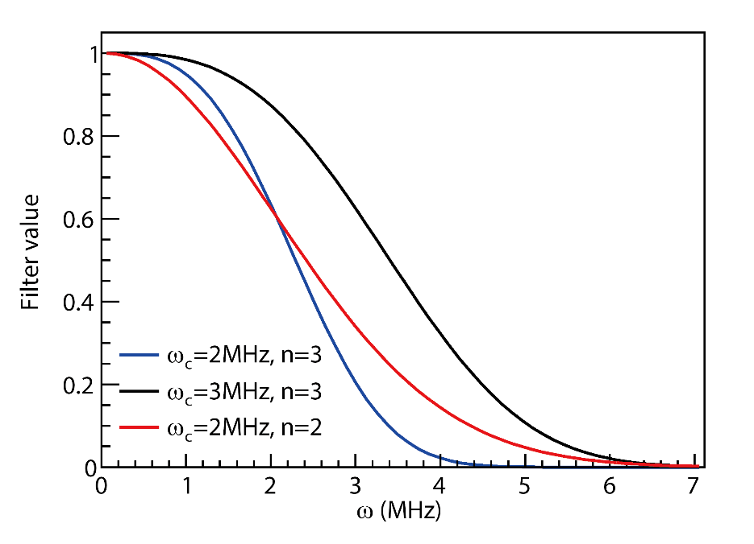
波形反演
$t_{0}$精度对于TPC具有重要影响：
对于阴极信号， $t_{0}$可用于中子能量的ToF法测量
对于阳极信号， $t_{0}$可用以重建z方向位置
为进一步提升时间精度，对感应电流信号进行了反演:
$$重建信号 \hat{S}\left(ω\right)=\frac{测量信号 M\left(ω\right)}{电子学响应 H\left(ω\right)}×滤波F\left(ω\right)$$
$$测量信号 M\left(ω\right)$$
$$F\left(ω\right)=e^{−\frac{1}{2}{\left(\frac{ω}{ω_{c}}\right)}^{n}}$$
$$重建信号 \hat{S}\left(ω\right)$$
实测电子学响应$H\left(ω\right)$
不同参数下的滤波$F\left(ω\right)$

Slide 13
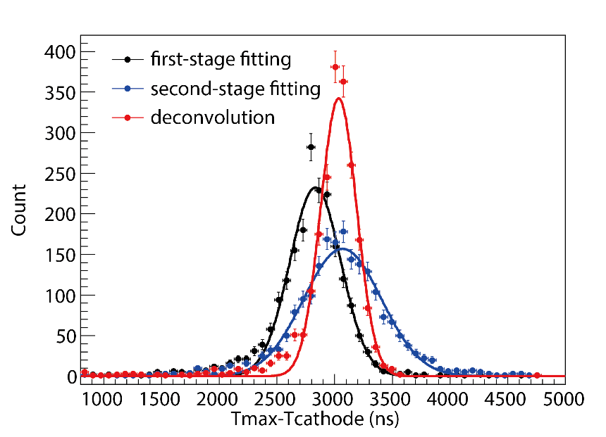
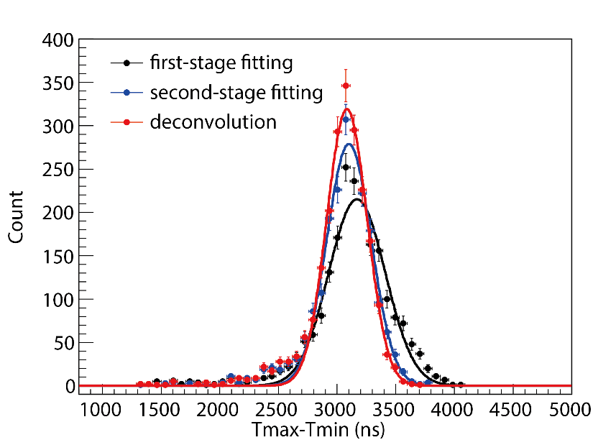
波形反演
基于Garfield++对$θ$较大的氚事例的电子最大漂移时间进行刻度
波形反演在时间分辨和定时偏移上具有良好表现
阴极信号时间Tcathode
最慢阳极信号时间Tmax
$$θ$$
氚事例
最快阳极信号时间Tmin
电子最大漂移时间≈Tmax –Tmin
≈ Tmax -Tcathode
定时方法 | 阴极分辨（ns） | 阳极分辨（ns） | 阴极-阳极偏移（ns）
全峰拟合 | 138.40 | 168.97 | 336.33
前沿拟合 | 308.37 | 131.68 | 32.83
波形反演 | 95.16 | 118.66 | 48.87
刻度结果

Slide 14
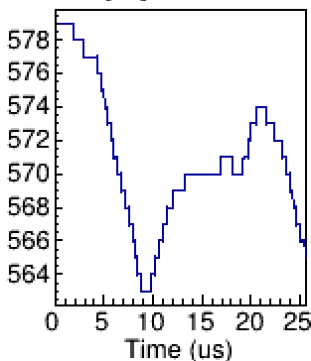
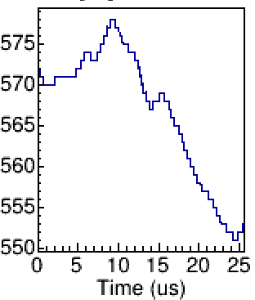
目录
如何对探测器的噪声进行模拟？
背景介绍
探测器系统介绍
波形分析算法的改进
探测器噪声的模拟
噪声统计抽样
参数化噪声产生
实验概况及数据分析
总结展望

Slide 15
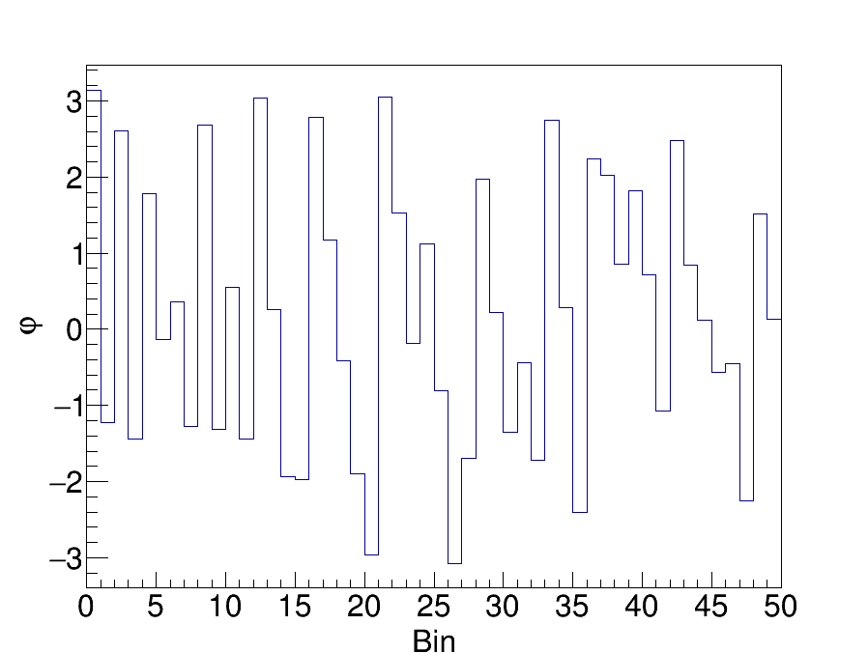
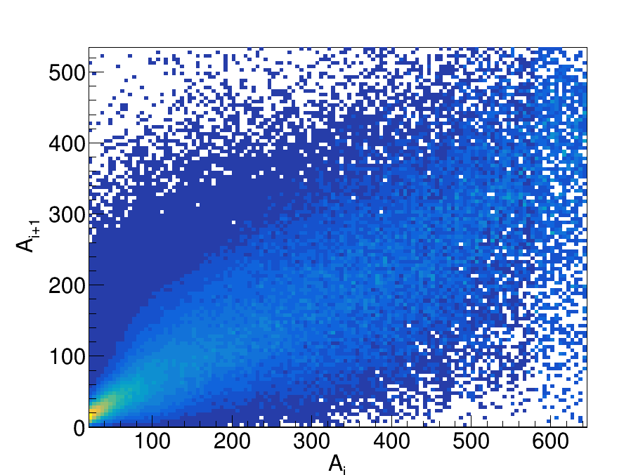
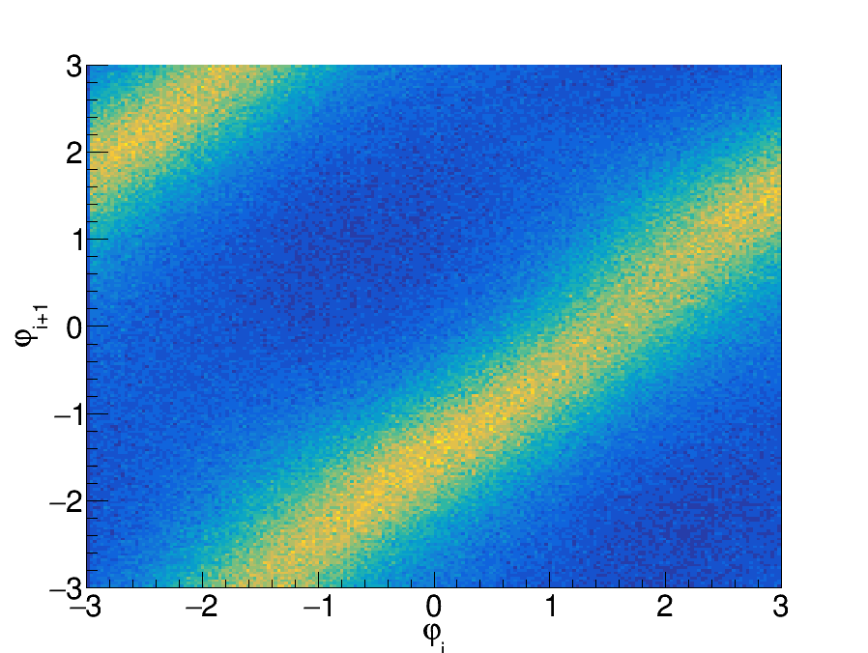
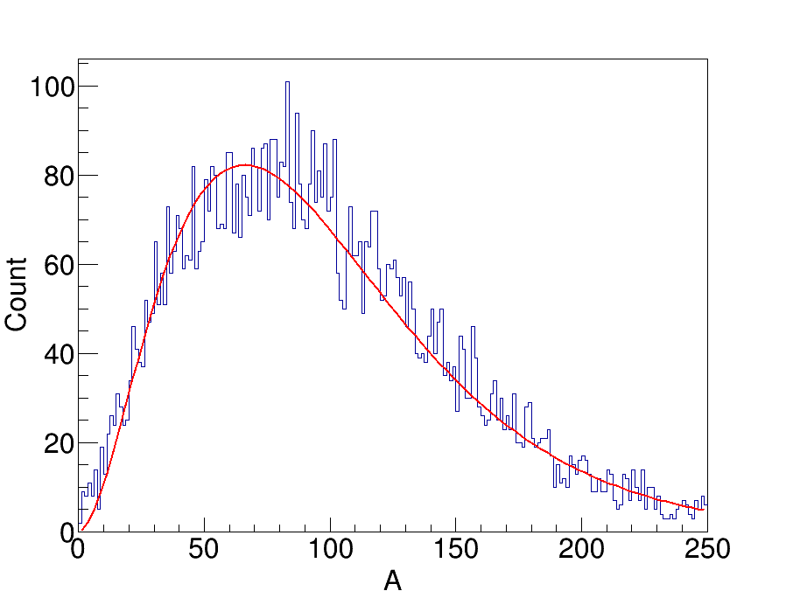
噪声统计抽样
$φ\left(ω\right)$进行马尔科夫链抽样
$φ\left(ω\right)$可以看到周期结构
$$N\left(ω\right)=A\left(ω\right)e^{−iφ\left(ω\right)}$$
$P\left(A_{i+1}|A_{i}\right)$关联性较弱
$A\left(ω\right)$进行独立抽样
$P\left(φ_{i+1}|φ_{i}\right)看到$强关联性
$A\left(ω\right)$满足独立的Γ分布

Slide 16
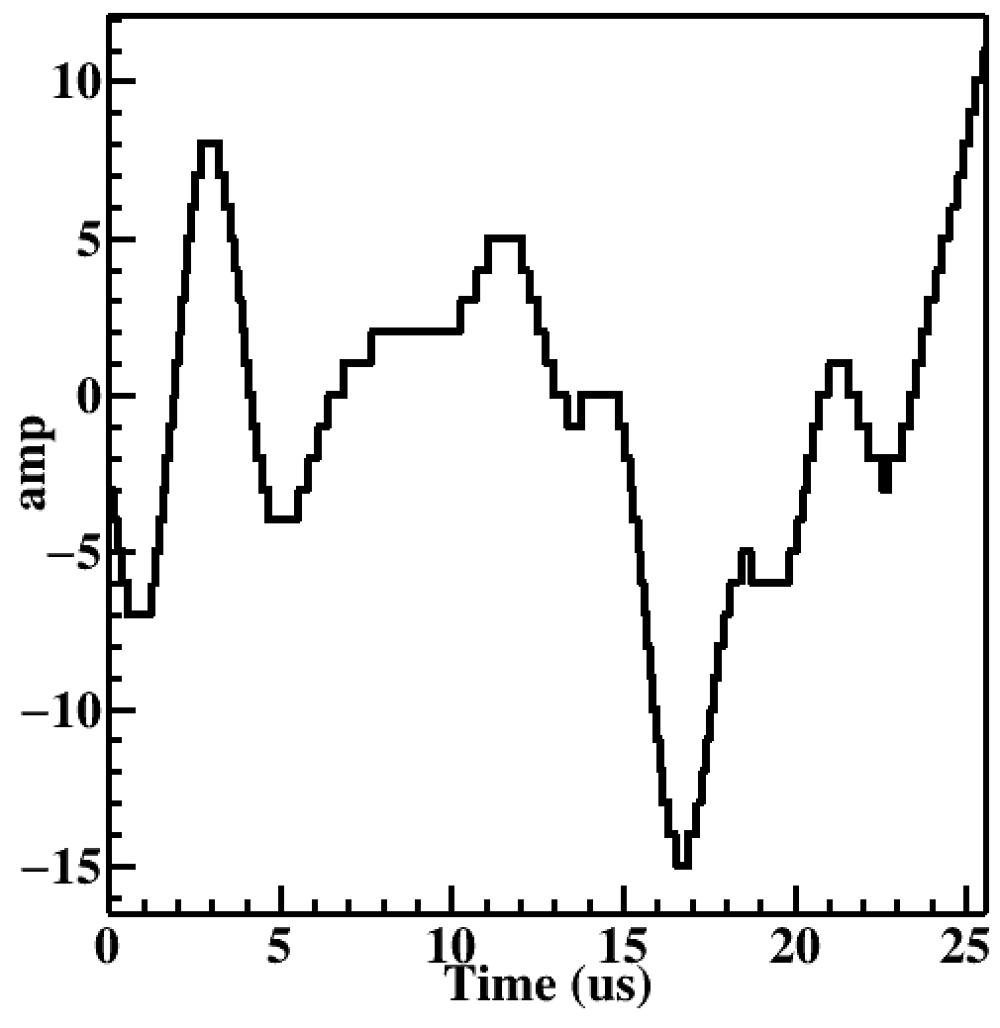
噪声统计抽样
利用实验统计进行抽样能够展现噪声的细节
但是该方法消耗的时间与内存较大，可以寻求参数化的方法
实验噪声
模拟噪声

Slide 17
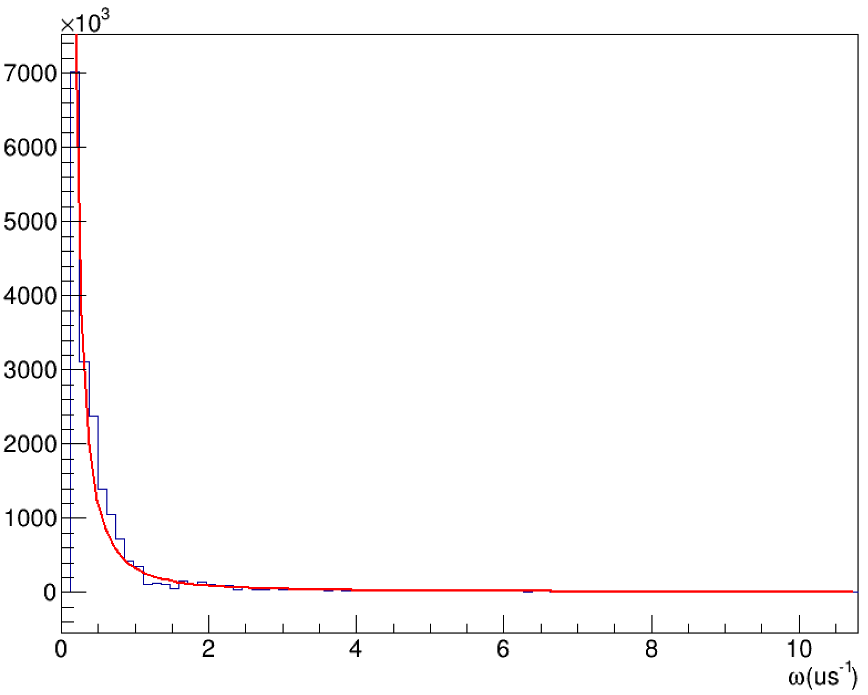
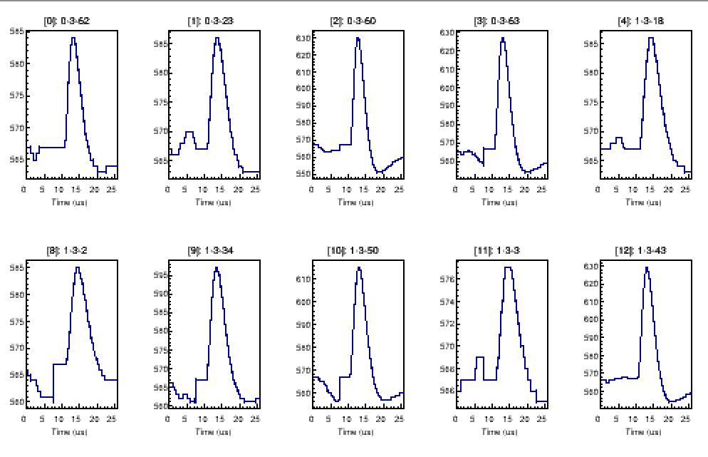
参数化噪声产生
N.J. Kasdin, Proceedings of the IEEE, 1995
噪声可以看成是线性随机微分过程
利用给白噪声$w\left(t\right)$添加滤波产生：$N\left(t\right)=\int_{0}^{t}{w\left(t′\right)h_{α}\left(t−t′\right) dt′}$
选取分数布朗运动模型：滤波$h_{α}\left(t\right)=\frac{Γ(α/2+t)}{Γ(t+1)Γ(α/2)}$，能量谱$S_{f}\left(ω\right)≅\frac{Q}{ω^{α}}$
实验噪声能量谱成分分析：$\sum_{i}^{N}{β_{i}σ_{i}∙\frac{1}{ω^{α_{i}}}}=S_{f}\left(ω\right)$
$$\overline{S^{2}\left(ω\right)}=5387+\frac{323481}{ω^{1.87}}$$
实验噪声能量谱分析
噪声与信号模拟

Slide 18
目录
背景介绍
探测器系统介绍
波形分析算法的改进
探测器噪声的模拟
实验概况及数据分析
实验设置
数据分析进展
总结展望

Slide 19
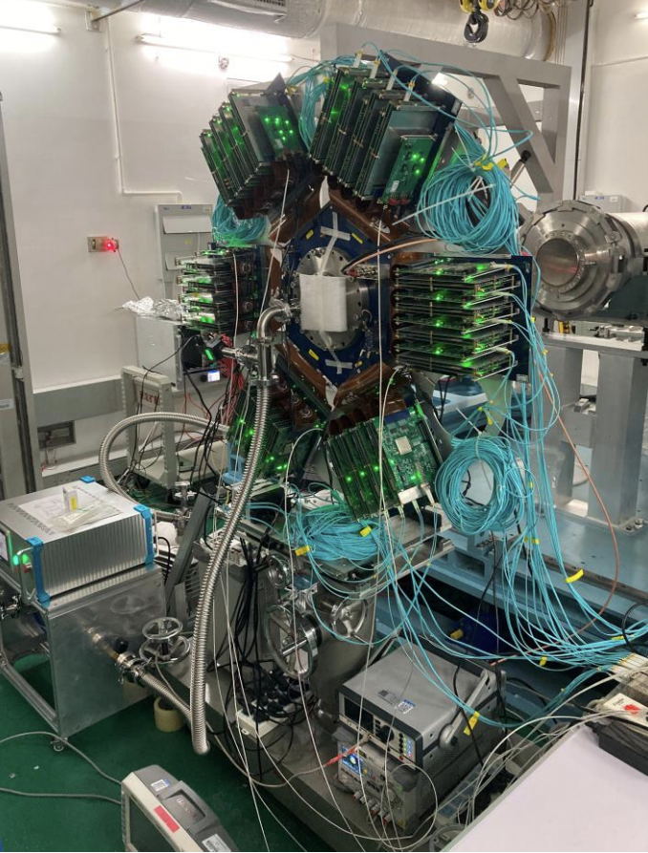
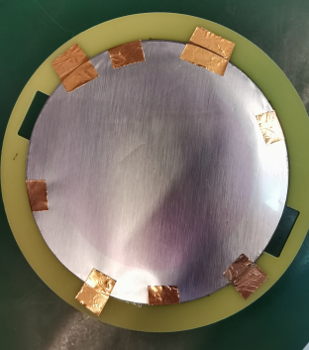
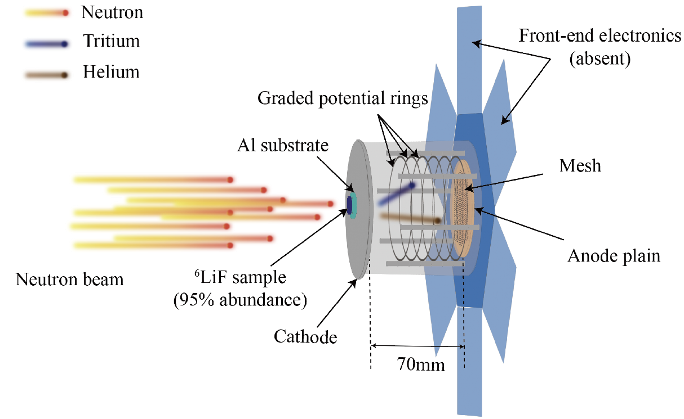
实验设置
${}_{ }^{6}{Li}F$样品参数：
${}_{ }^{6}{Li}$丰度 95%
${}_{ }^{6}{Li}F$面密度 148ug/cm2、厚度 560nm、直径 66mm
Al衬直径 89mm、厚度 10.8um
束斑设置：
厅2 + 1mmGd + 6cmPb + φ30束流
探测器设置：
漂移区长度 70mm
工作气体 Ar（93%）+ CO2（7%）
探测条件：
低压（50000Pa）测量α（2.05MeV，23.2mm）
常压（93500Pa）测量T（2.70MeV，68.6mm）
样品与实验图片
${}_{ }^{6}{Li} \left(n , t\right) α$ 实验示意图

Slide 20
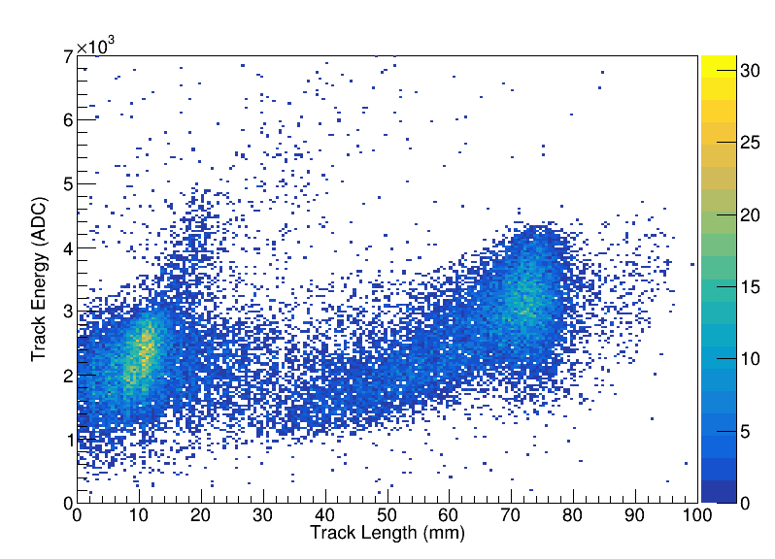
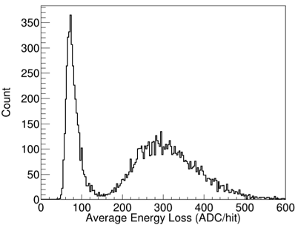
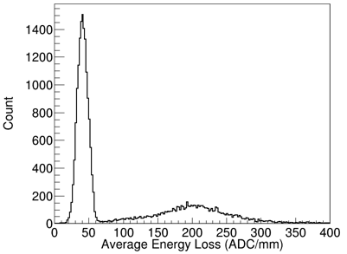
数据分析进展
$$t$$
基于径迹和能量对粒子做基本的筛选
对于$θ$较大的事例，可以以平均能损进行区分：
粒子能量 / 径迹长度
对于$θ$较小的事例，可以以电离均匀性进行区分：
粒子能量 / 击中pad数
$$α$$
径迹-能量分布
阴极
$$θ$$
丝网
阳极
电离均匀性分布
平均能损分布

Slide 21
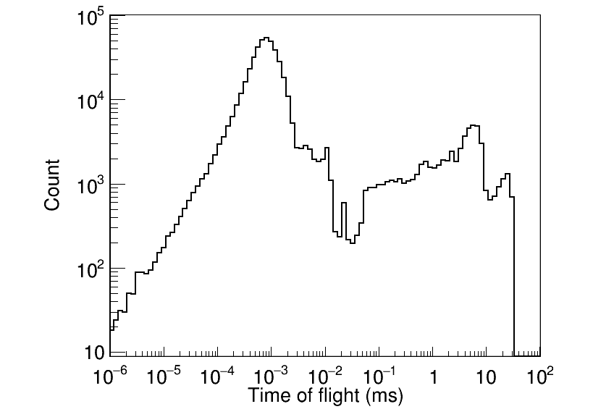
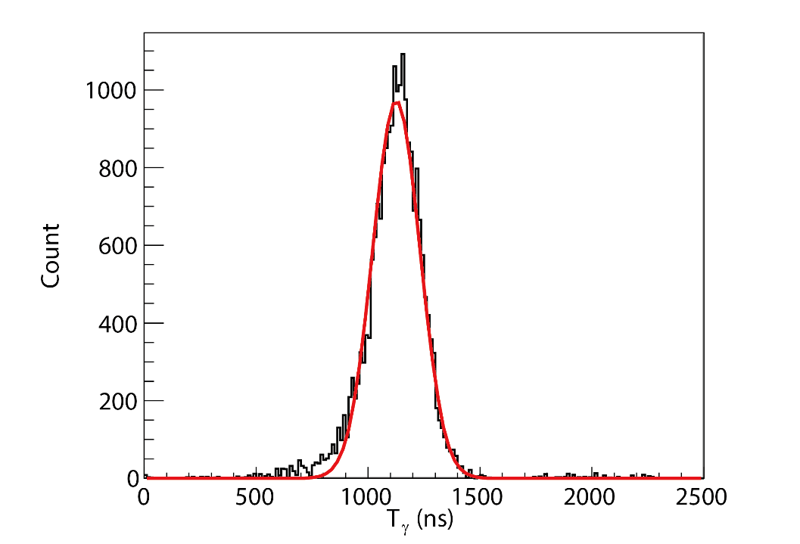
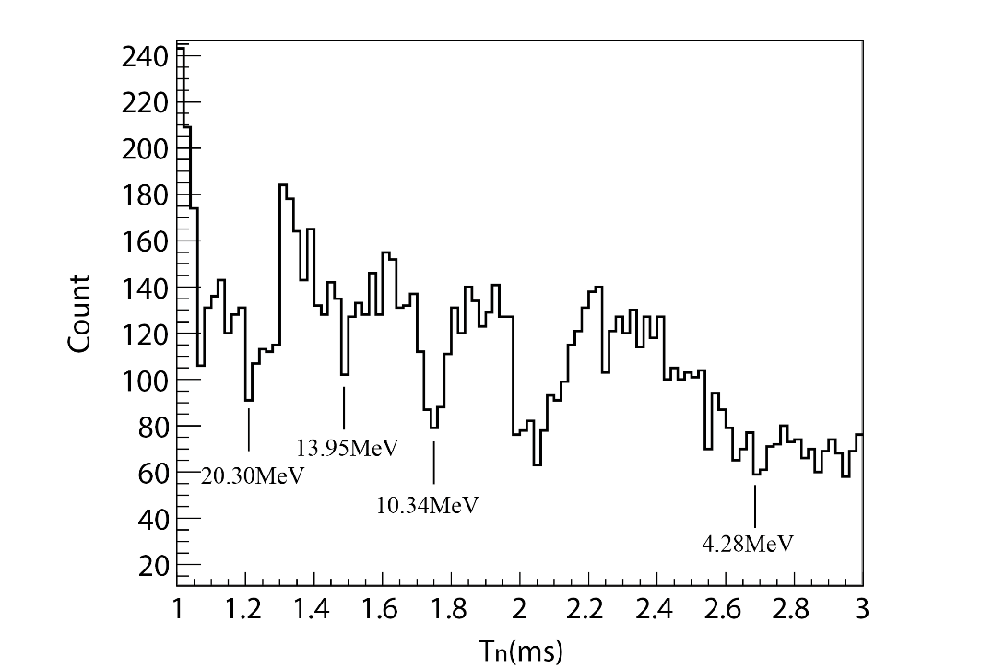
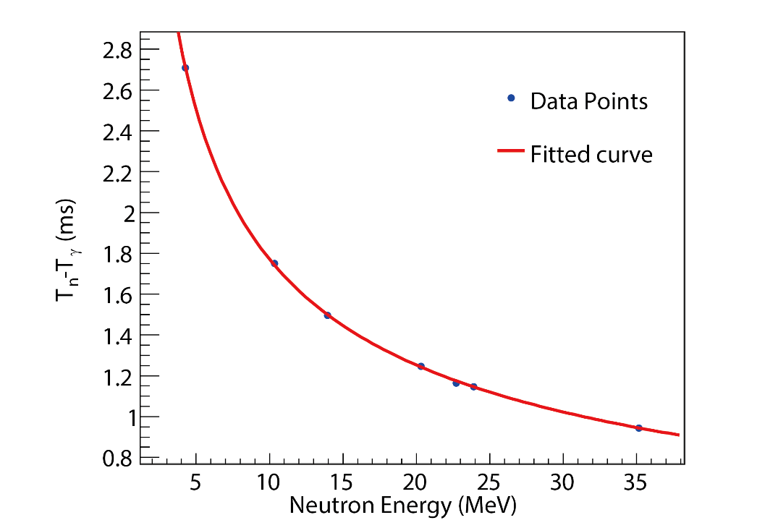
数据分析进展
基于筛选出的事例进行计数率谱的统计
ToF的触发时间到中子产生时间由γflash进行刻度$T_{γ}$
中子飞行$L$距离通过不同中子能量$E_{n}$下Ta的共振峰进行刻度：
$$T_{n}−T_{γ}=\frac{L}{c}\left[1/\sqrt{1−{\left(\frac{E_{n}}{m_{n}c}+1\right)}^{−2}}−1\right]$$
刻度后的计数率谱
γflash刻度结果
Ta共振峰刻度
飞行距离刻度

Slide 22
总结展望
总结：
目前Back-n的MTPC装置进行了${}_{ }^{6}{Li} \left(n , t\right) α$反应的测量
基于实验数据对数据分析算法进行了改进，提升了程序的时间分辨
基于实验测量噪声，利用不同方法对噪声进行模拟
对实验数据进行了初步的分析，计算了中子计数率谱
展望：
进行中子能谱的模拟及探测器效率的修正，进一步计算反应截面

Slide 23
谢谢大家！

